Slide 1
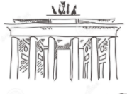
Deutsch
6 Klasse
Thema der Stunde:
„Mein Ferien-Tagebuch“

Slide 2
Plan der Stunde
Kontrolle der Hausaufgabe
Wir lernen neue Wörter
Wir lesen den Text
Wir machen Übung
Grammatik
Wir ergänzen Sätze
Hausaufgabe

Slide 3
Kontrolle der Hausaufgabe
Übung 3, Seite 90. Hier sind zwei Briefe. Schreiben Sie die passenden Wörter in die Lücken.
Berge Rad See Dorf Fische Fotos Natur Bergfluss
Lieber Markus,
Ich bin jetzt mit meinen Eltern in Seeshaupt. Das ____ liegt an einem kleinen ____.
Dort schwimmen viele ______. Ich angle hier. Jeden Tag kann ich auch ____ fahren. Und was machst du?
Schreib bald!
Machmud
Dorf
See
Fische
Rad

Slide 4
Kontrolle der Hausaufgabe
Übung 3, Seite 90. Hier sind zwei Briefe. Schreiben Sie die passenden Wörter in die Lücken.
Berge Rad See Dorf Fische Fotos Natur Bergfluss
Hallo Machmud!
Ich bin zu Hause. Bei uns gibt es eine „Aktion Ferienspaß“. Jedes Jahr fahren wir in die ______. Wir baden im _________. Besonders schön ist dort die _____. In den Bergen machen wir viele _____. Ich schicke dir einige.
Tschüss!
Markus
Berge
Bergfluss
Natur
Fotos

Slide 5
Kontrolle der Hausaufgabe
Übung 6, Seite 91. Setzen Sie das Verb „sein“ im Präteritum ein.
Ich ___ bei meiner Tante. Und du?
Meine Eltern und ich ______ in Urgentsch.
Und wie ___ es da?
Es ___ ganz toll!
Und ihr, wo ____ ihr?
Wir ______ in den Bergen.
Wo _____ Gulja und Machmud?
Sie _____ im Ferienlager.
war
waren
war
war
wart
waren
waren
waren

Slide 6
Kontrolle der Hausaufgabe
Übung 6, Seite 91. Setzen Sie das Verb „haben“ im Präteritum ein.
Im Sommer ______ die Kinder zwei Monate Ferien.
______ du genug Zeit zum Lesen?
Petra _____ im Ferienlager viele Freunde.
Ich _____ am See viel Spaß.
Wir ______ dort gewöhnlich viel zu tun.
_____ ihr auf dem Hof viel Platz zum Spielen?
Dschinn _____ immer gute Ideen.
hatten
Hattest
hatte
hatte
hatten
Hattet
hatte

Slide 7
Wir lernen Wörter
S.9
das Ferien-Tagebuch | ta’til kundaligi
auf dem Land sein | shahar tashqarisida bo‘lmoq
der Bach | soy, ariq
die Holzstäbe | yog‘ochli tayoq
sich verstecken | yashirinmoq
bauen | qurmoq
träumen | orzu qilmoq
die Hütte | chayla, kapa
hängen | osmoq
beobachten | kuzatmoq
gießen | quymoq

Slide 8
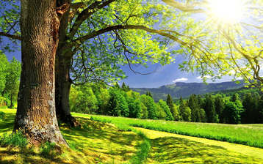
Wir lesen den Text
S.9
Otto erzählt:
Jetzt sind die Ferien vorbei. Hier ist mein Ferien-Tagebuch mit Fotos. Im Sommer war ich auf dem Land. Gleich hinter dem Hof waren Wiesen, Felder, ein Wäldchen und ein Bach. Hier haben wir im Wasser geplanscht. Wir haben uns in der Wiese versteckt. Wir haben gespielt, gelesen und geträumt.

Slide 9
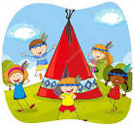
Wir lesen den Text
S.9
In der Mittagszeit war es oft sehr
heiß. Wir haben uns eine Hütte
gebaut. Dazu haben wir lange
Holzstäbe in die Erde gesteckt.
Zwischen die Stäbe haben wir
bunte Tücher gehängt. Das war
ein prima Sonnenschutz. Manchmal
haben wir im hohen Gras Indianer
gespielt.

Slide 10
Wir lesen den Text
S.9
Niklas hat sehr gern mit einem Netz kleine
Tiere aus dem Wasser gefischt. Mira hat
ihm dabei geholfen. Wir haben diese Tiere
in einem Eimer mit Wasser beobachtet.
Nach einer Weile haben wir sie zurück
in den Bach gegossen.

Slide 11
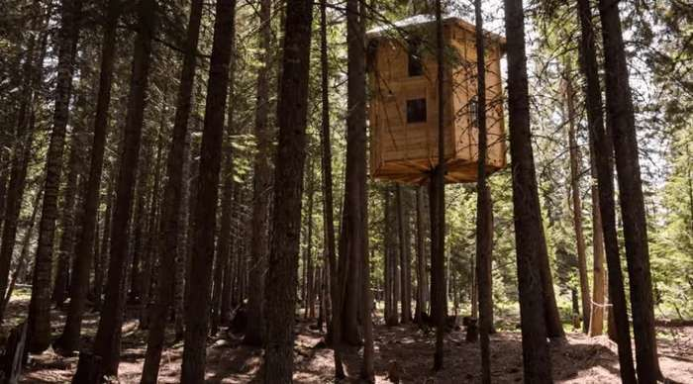
Wir lesen den Text
S.9
Am Rand des Wäldchens haben wir einen Hochsitz gebaut. Von hier oben hatten wir eine gute Aussicht über Wiesen und Felder. Schade, dass wir kein Fernglas hatten.

Slide 12
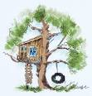
Wir machen Übung
S.10
Steht das im Text?
 |  | Ja | Nein
1 | Der Bauernhof liegt in der Stadt.
2 | Otto war in seinen Ferien auf dem Land.
3 | Die Kinder haben nur gelesen.
4 | Es war richtiges Sommerwetter.
5 | Sie haben ein Boot gebaut.
6 | Niklas und Mira haben gefischt.
7 | Die Kinder haben die Natur beobachtet.
+
+
+
+
+
+
+

Slide 13
Wir lesen den Text
S.10
Suchen Sie im Text die Verbformen, die zu den entsprechenden Infinitiven passen.
Hier haben wir im Wasser geplanscht. Wir haben uns in der Wiese versteckt. Wir haben gespielt, gelesen und geträumt.
Infinitiv | Partizip
planschen
verstecken
spielen
lesen
träumen
geplanscht
versteckt
gespielt
gelesen
geträumt

Slide 14
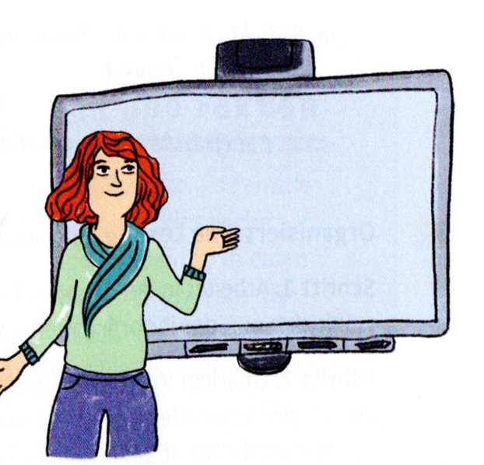
Wir lesen den Text
S.10
Suchen Sie im Text die Verbformen, die zu den entsprechenden Infinitiven passen.
Wir haben uns eine Hütte gebaut. Dazu haben wir lange
Holzstäbe in die Erde gesteckt. Zwischen die Stäbe haben wir bunte Tücher gehängt.
Infinitiv | Partizip
bauen
stecken
hängen
gebaut
gesteckt
gehängt

Slide 15
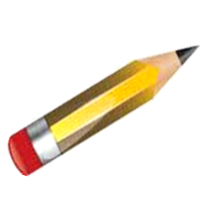
Wir lesen den Text
S.10
Suchen Sie im Text die Verbformen, die zu den entsprechenden Infinitiven passen.
Niklas hat sehr gern mit einem Netz kleine Tiere aus dem Wasser gefischt. Mira hat ihm dabei geholfen. Wir haben diese Tiere in einem Eimer mit Wasser beobachtet.
Nach einer Weile haben wir sie zurück in den Bach gegossen.
Infinitiv | Partizip
fischen
helfen
beobachten
gießen
gefischt
geholfen
beobachtet
gegossen

Slide 16
Grammatik. Verben im Perfekt
Das Perfekt bezeichnet eine Handlung in der Vergangenheit. Wir gebrauchen es hauptsächlich im Gespräch.
Wir bilden das Perfekt mit den Hilfsverben haben oder sein im Präsens und dem Partizip II des Hauptverbs.
haben/ sein (im Präsens) + Partizip II des Verbes
Wir haben im Hof gespielt.
Position 2
Am Ende des Satzes

Slide 17
Grammatik. Verben im Perfekt
Wir bilden das Partizip II von schwachen Verben mit der Vorsilbe ge- und der Nachsilbe –t (gesagt, gelernt).
Wir bilden das Partizip II von starken Verben mit der Vorsilbe ge- und der Nachsilbe –en (gelesen, gegossen).
Partizip2
schwache Verben (machen) | starke Verben (lesen)
mach | les
ge
t
ge
en

Slide 18
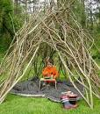
Wir bilden die Sätze
S. 10
1.-haben-Franziska-und Mira-im Bach-geplanscht
Franziska und Mira haben im Bach geplanscht.
2.-gelesen-in der Hütte-haben-wir
Wir haben in der Hütte gelesen.
3.-Indianer-haben-gespielt-Wir
Wir haben Indianer gespielt.
4.-Niklas-Tiere-im Wasser-gefischt-hat
Niklas hat Tiere im Wasser gefischt.
5.-auf dem Hochsitz-geträumt-habe-ich
Ich habe auf dem Hochsitz geträumt.
6.-ihr-Habt-versteckt-euch-?
Habt ihr euch versteckt?

Slide 19
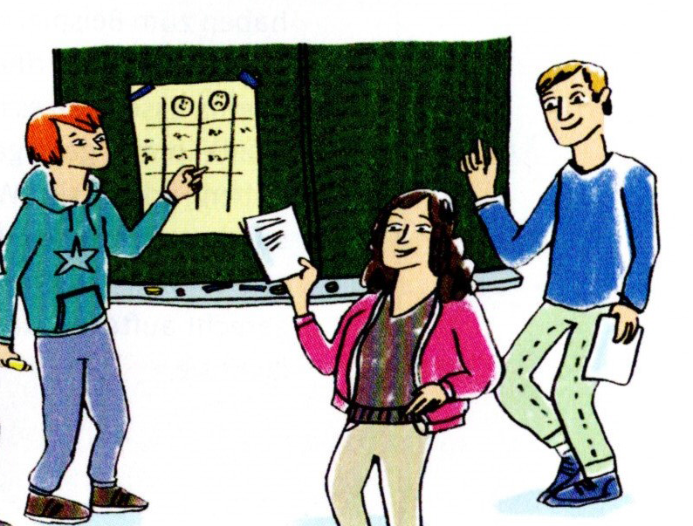
Hausaufgabe
Übung 11, Seite 92, (Bilden Sie das Partizip2)
Wir haben Ferien im Gebirge ____________ (machen).
2. Die Kinder haben gerne Indianer ________ (spielen).
machen= ge+mach+t
spielen= ge+spiel+t
gemacht
gespielt

Slide 20
Hausaufgabe
Übung13, Seite 93 (Bilden Sie Sätze im Perfekt)
Wir haben auf der Wiese gespielt

Slide 21
Ende der Stunde
Unsere Stunde ist zu Ende.
Danke für Aufmerksamkeit!
Auf Wiedersehen!

